Slide 1


Муниципальное бюджетное дошкольное образовательное учреждения
Детский сад №67 «Умка»
Современные игровые технологии в работе с детьми раннего возраста
Выполнил воспитатель МБОУ Д/С №67 «Умка»
Колесникова Татьяна Анатольевна
г. Нижневартовск 2018г

Slide 2

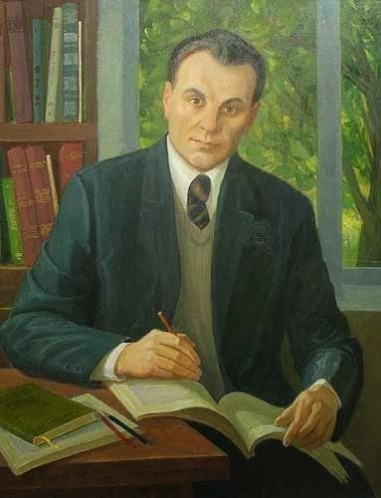
В.А. СУХОМЛИНСКИЙ ПИСАЛ:
« Игра – это огромное светлое
окно, через которое в духовный
мир ребенка вливается
живительный поток представлений,
понятий об окружающим мире.
Игра – это искра зажигающая
огонек пытливости и любознательности»

Slide 3
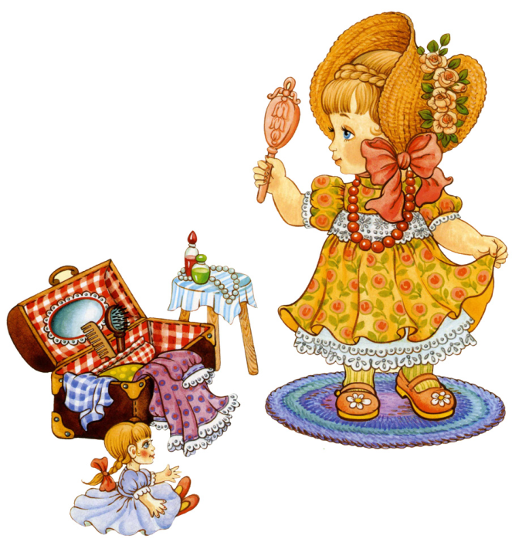
Технология – это совокупность приемов, применяемых в каком-либо деле, мастерстве, искусстве.
Педагогическая технология - это совокупность психолого-педагогических установок, определяющих специальный набор и компоновку форм, методов, способов, приёмов обучения, воспитательных средств; она есть организационно - методический инструментарий педагогического процесса (Б.Т. Лихачёв).
.

Slide 4
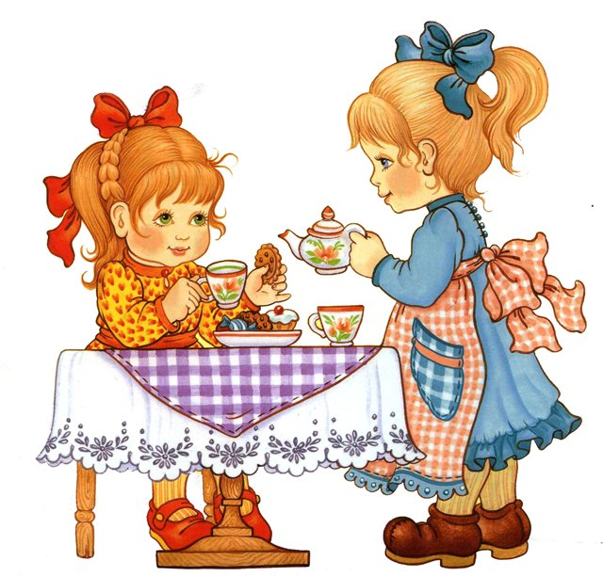
Понятие «игровые педагогические технологии» включает достаточно обширную группу методов и приемов организации педагогического процесса в форме различных педагогических игр

Slide 5
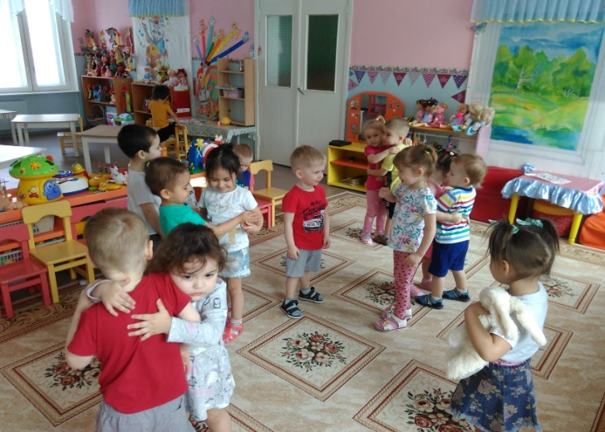
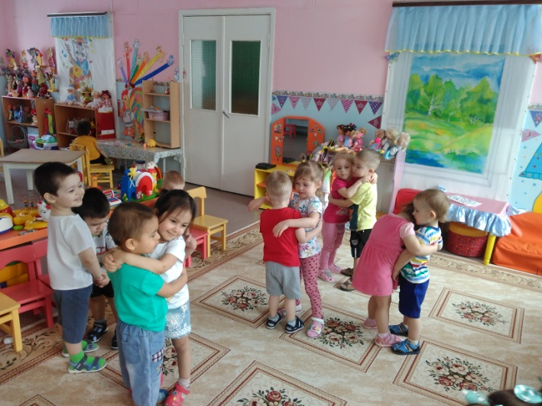
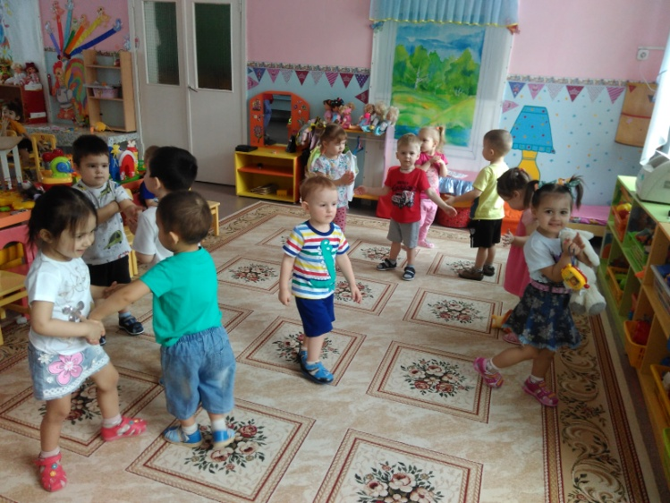

Игры в парах

Slide 6
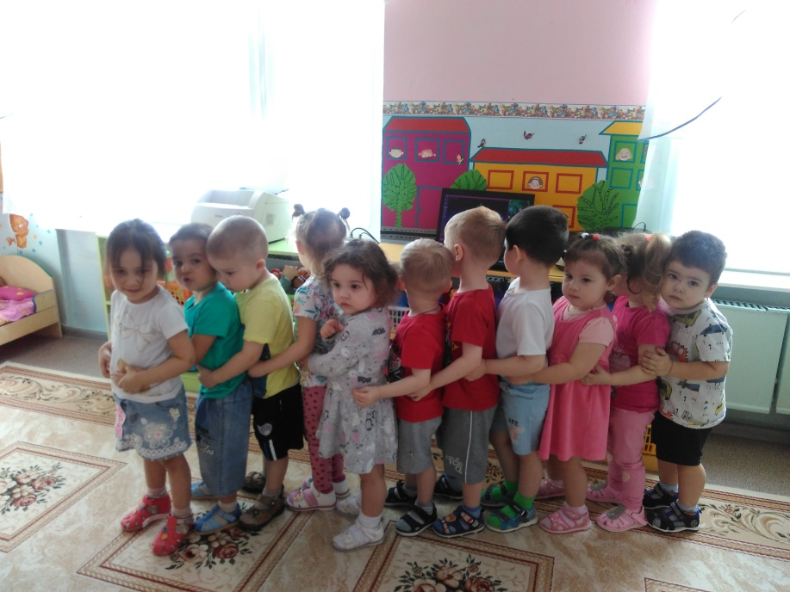
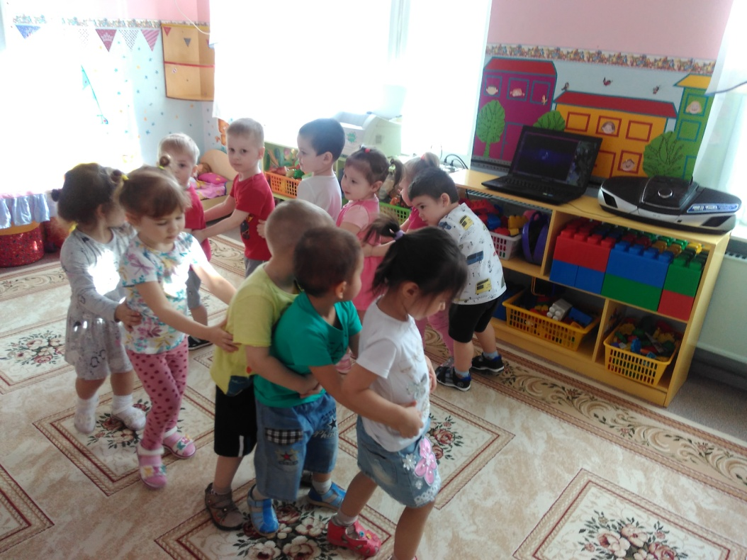

Совместные игры

Slide 7
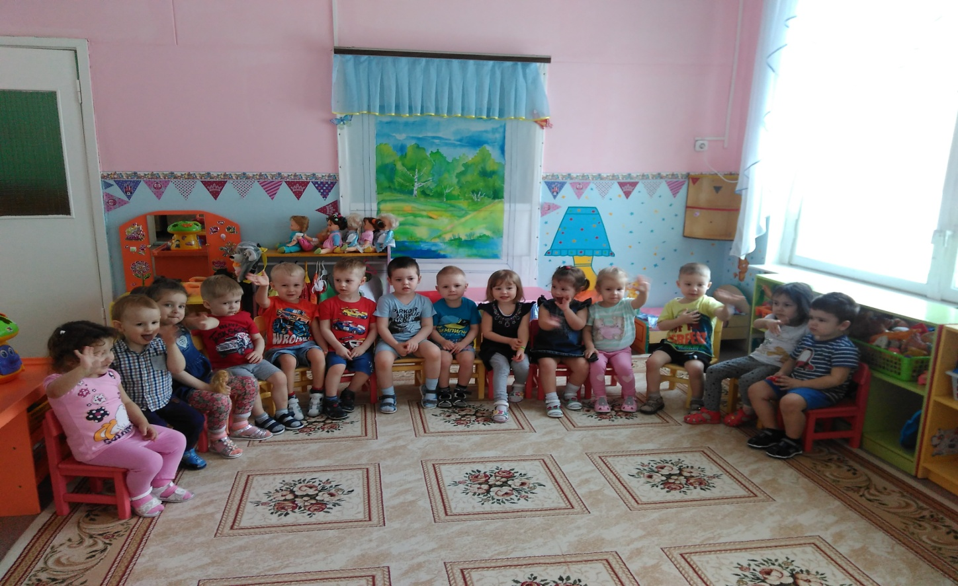
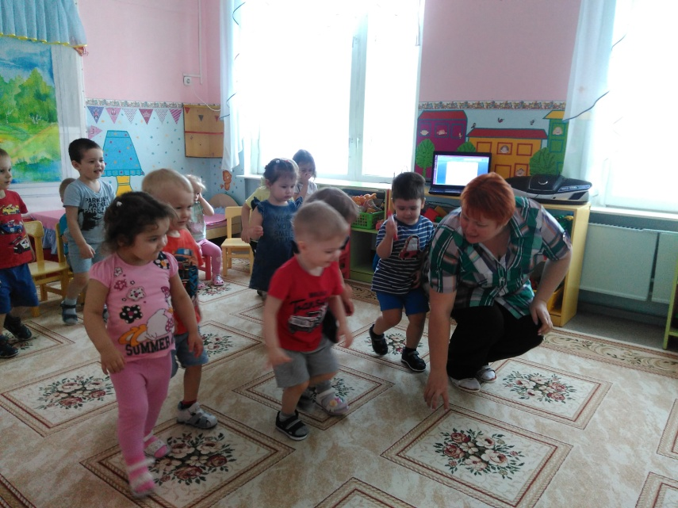
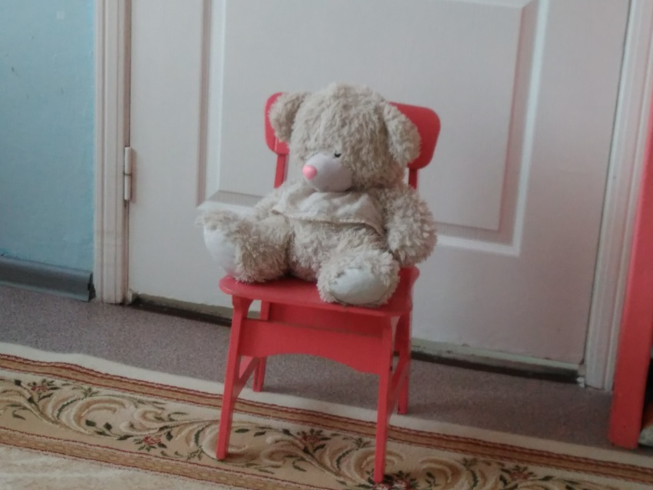

Slide 8
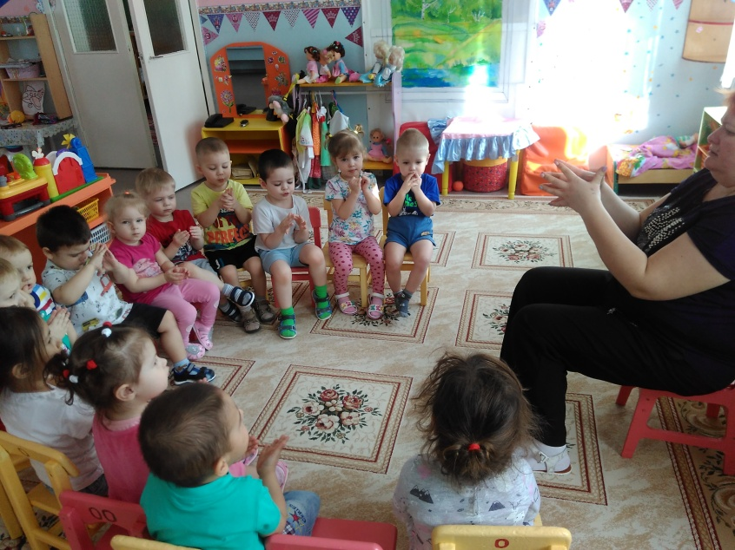
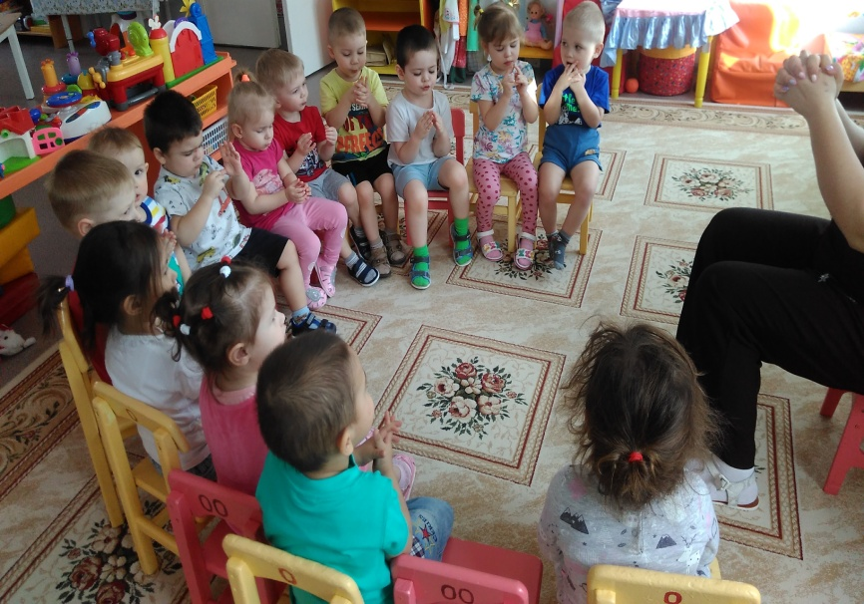
Пальчиковые игры
.

Slide 9
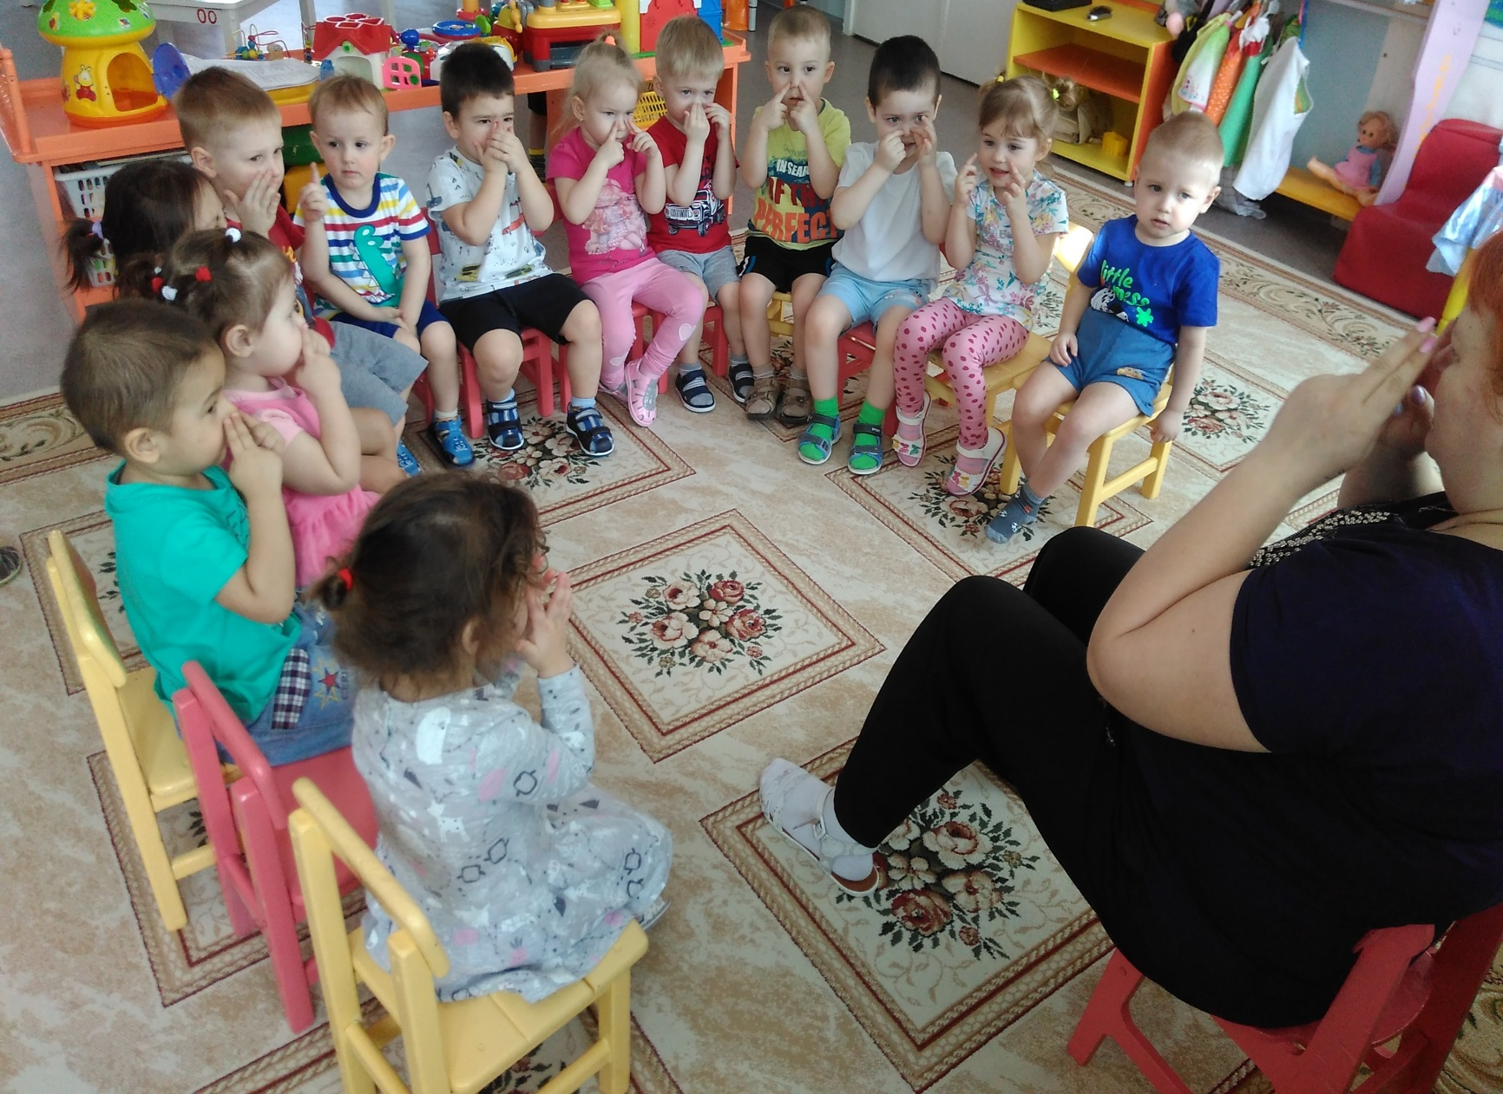
.

Slide 10
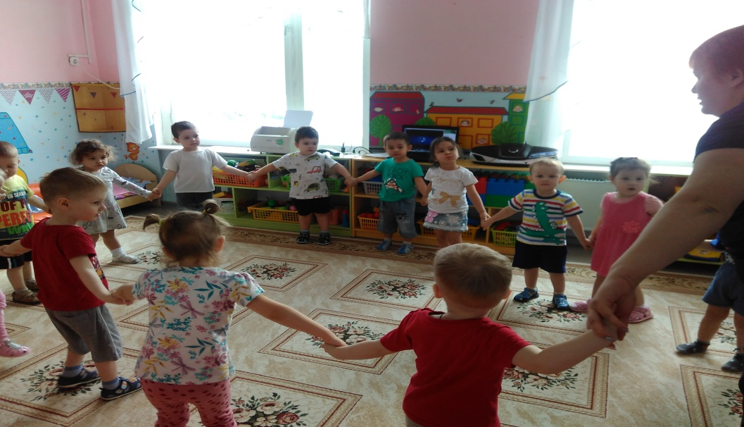
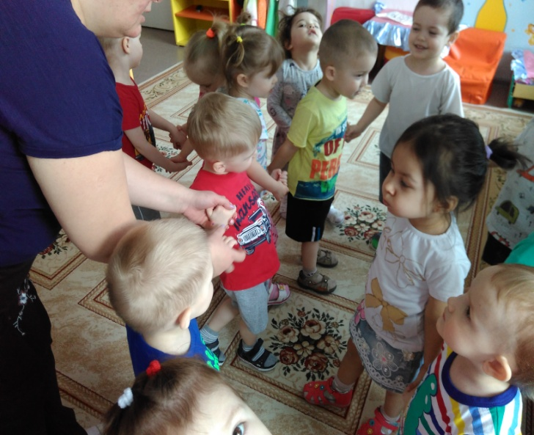
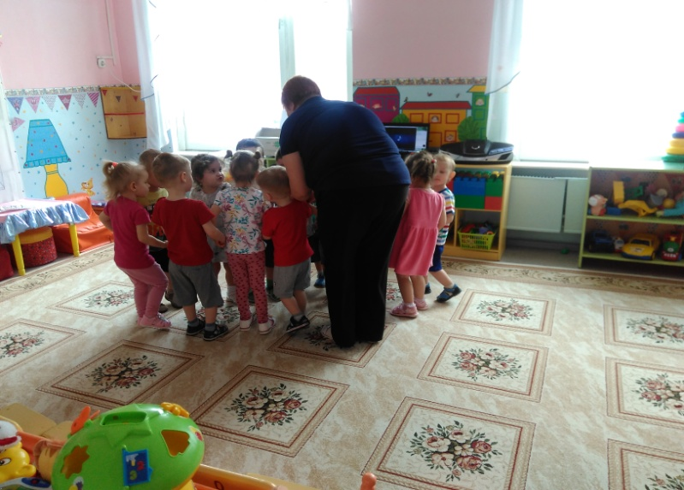
Хороводные игры
.

Slide 11
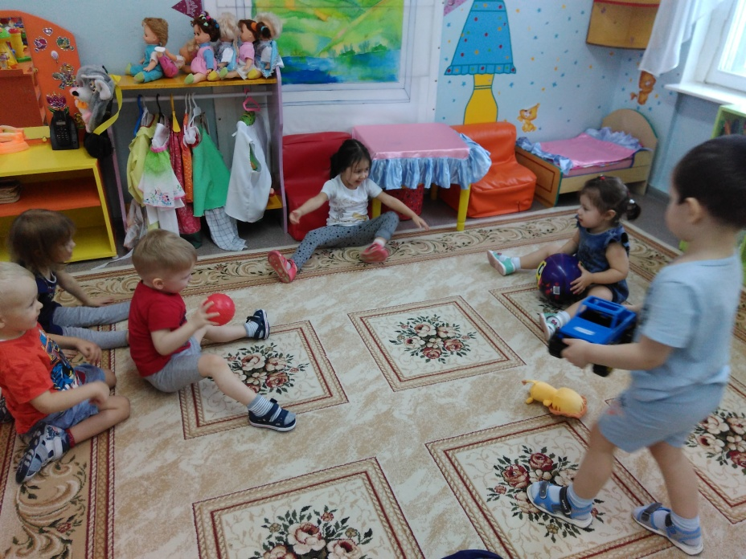
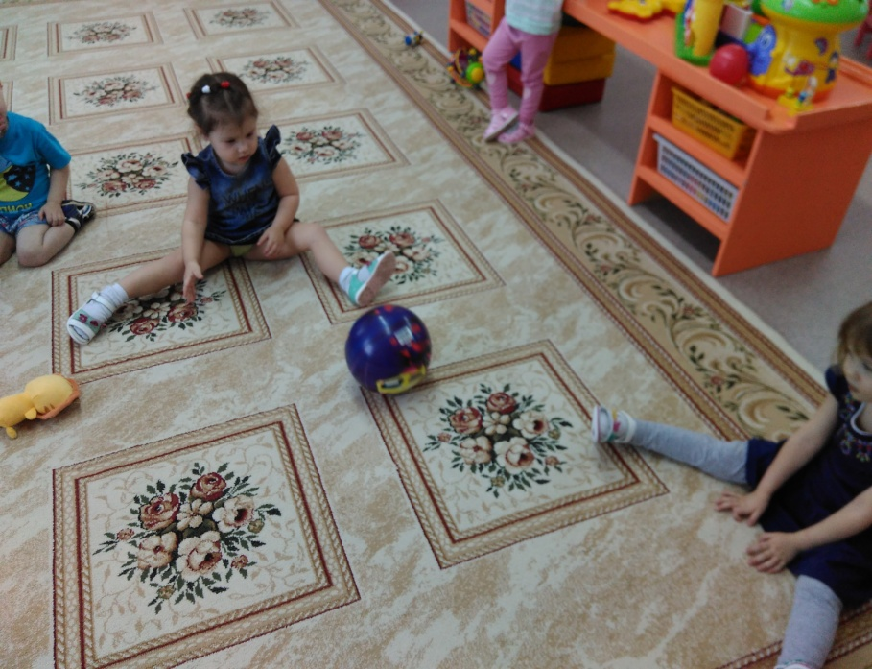
Совместные игры
.

Slide 12
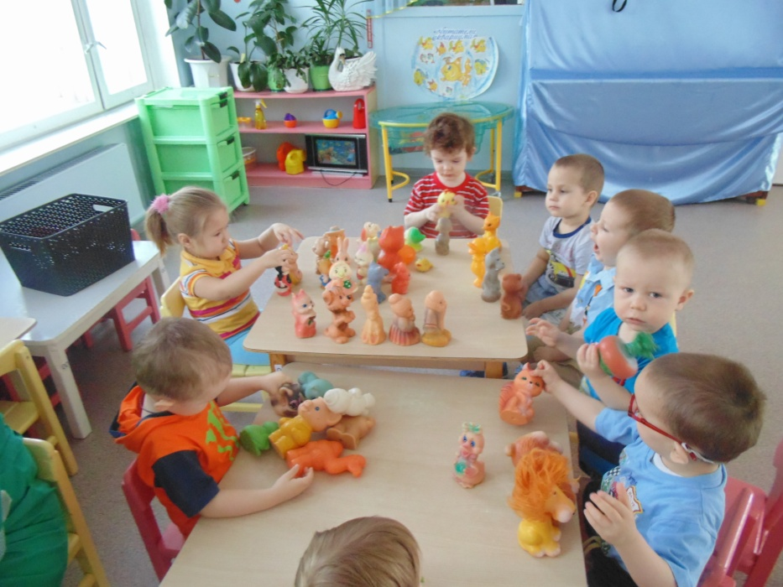
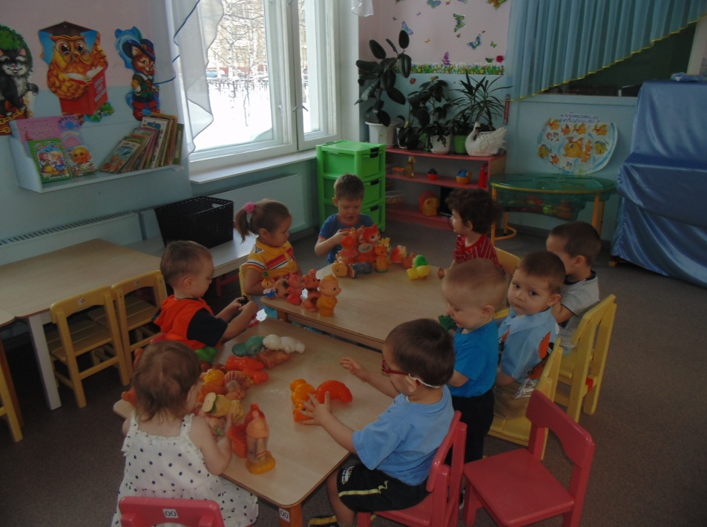
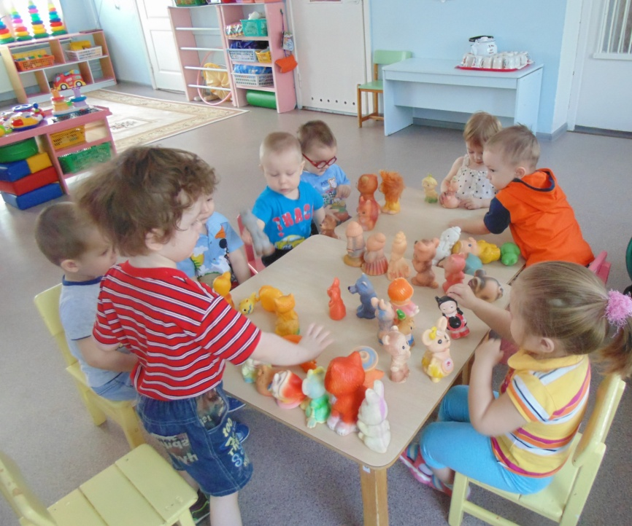
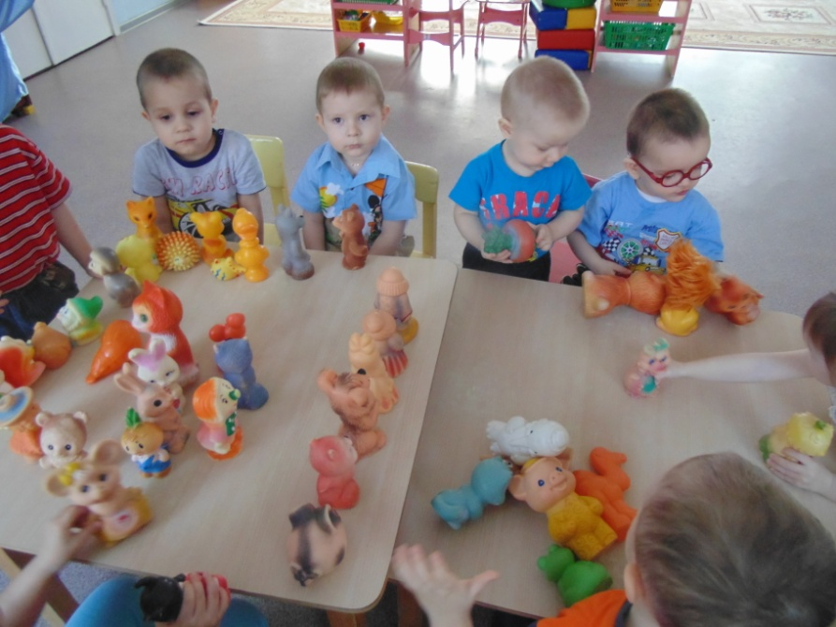
.

Slide 13

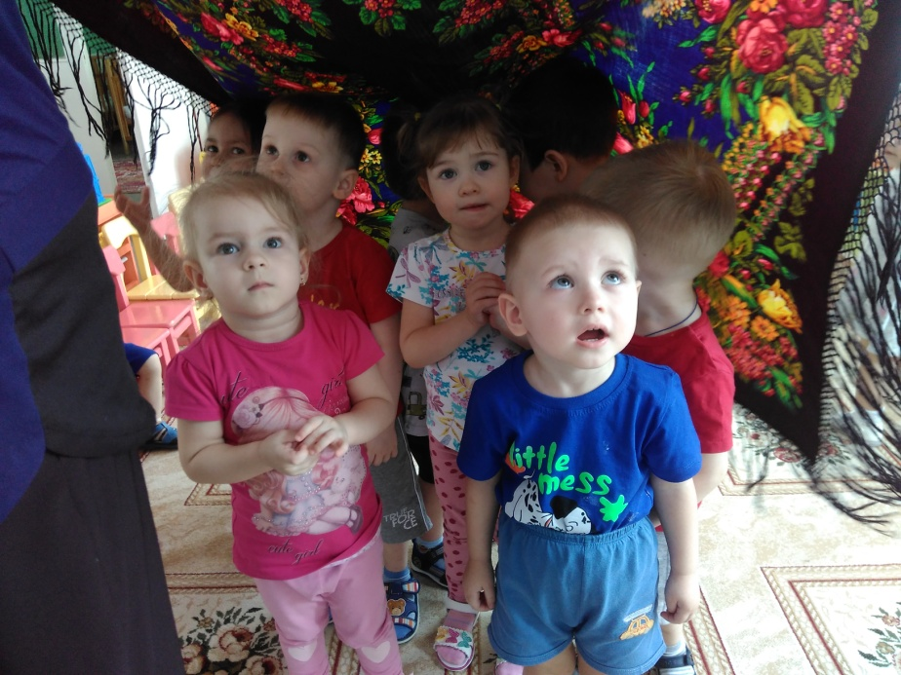
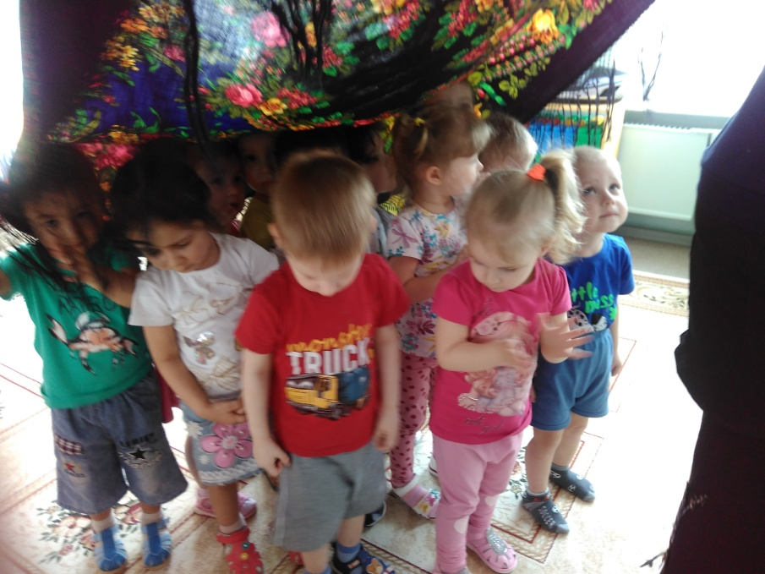
Игры с правилами
.

Slide 14
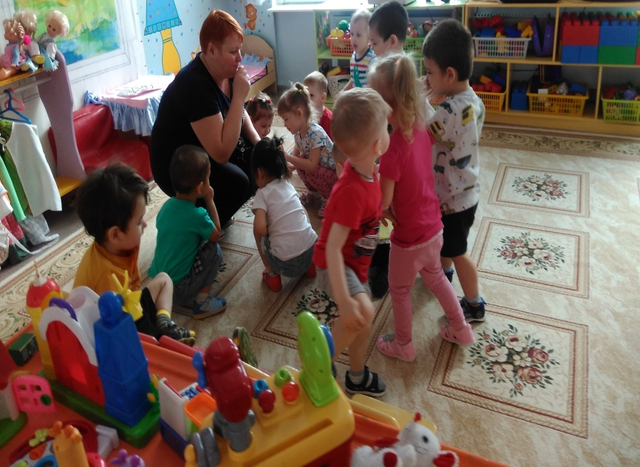
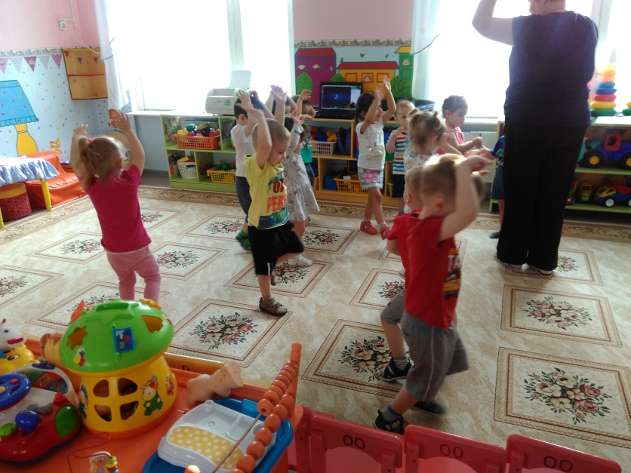
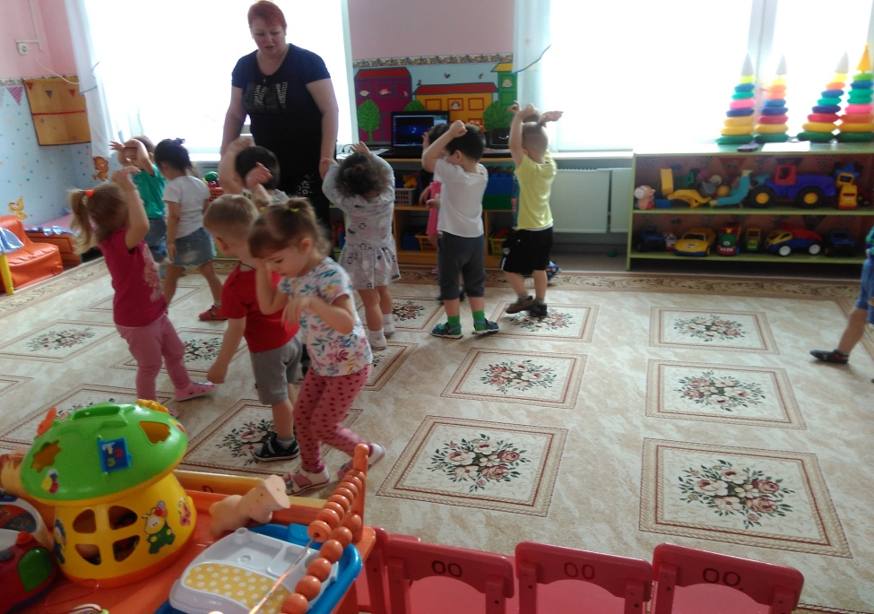

Словесные игры
.

Slide 15
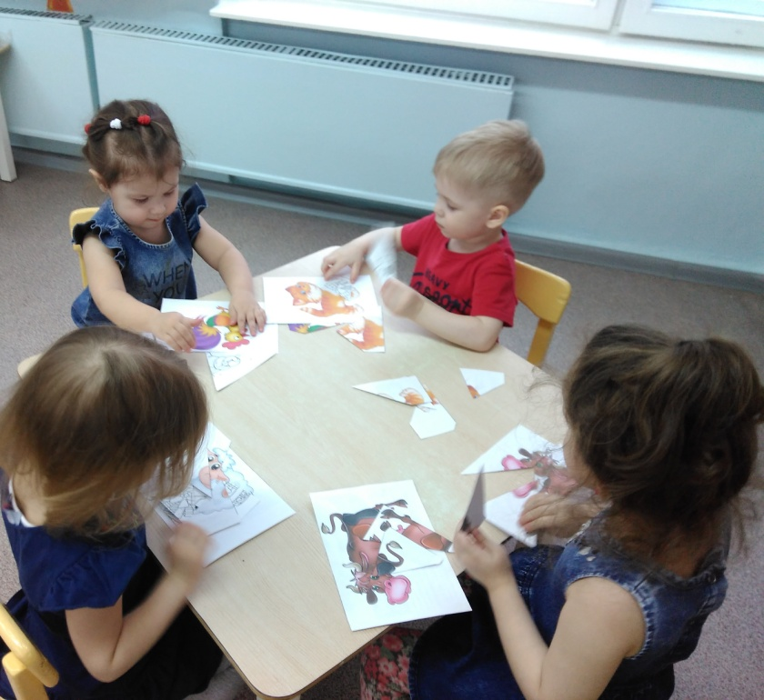
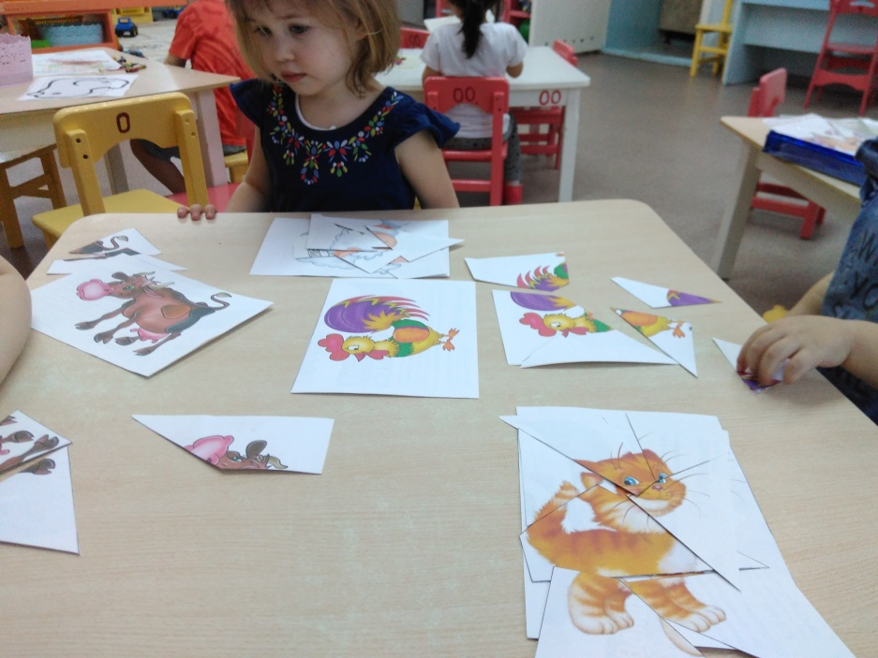
Настольно-печатные игры
.

Slide 16
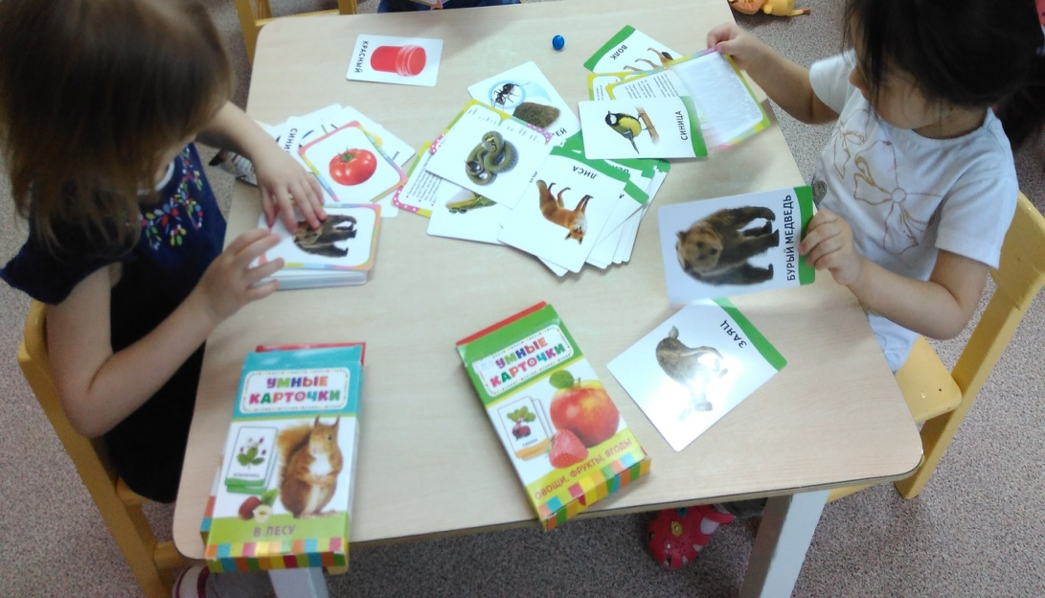
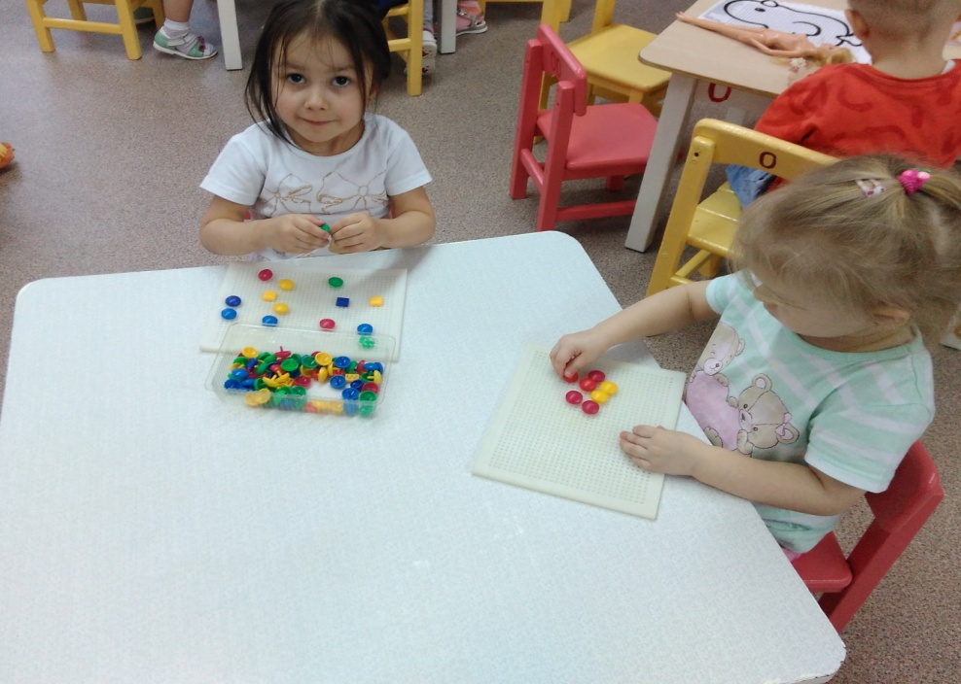
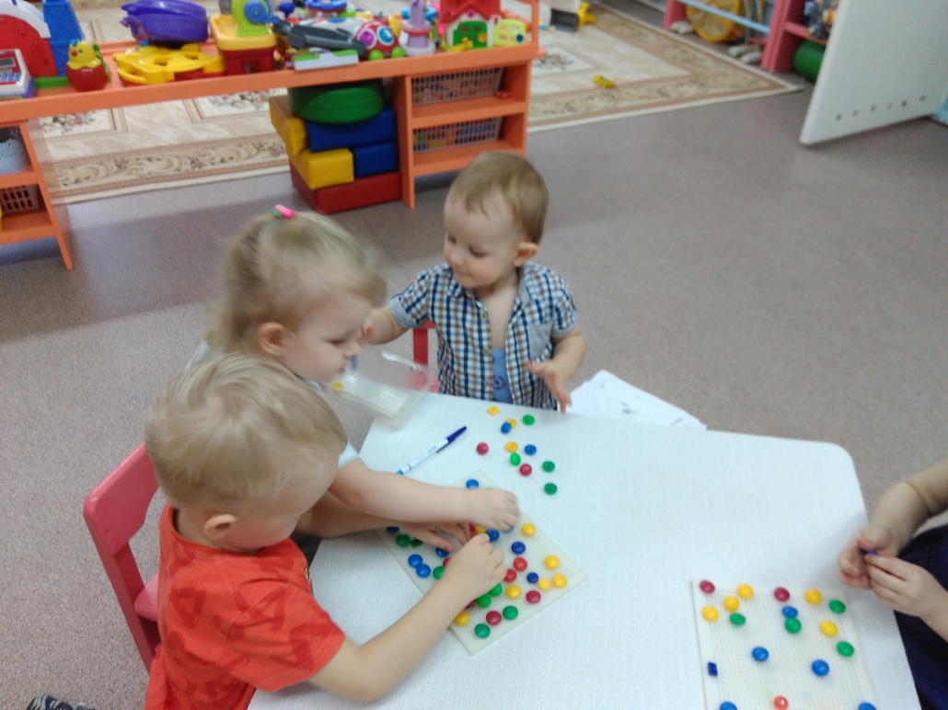
.

Slide 17


.

Slide 18
.

